Slide 1
Презентация на тему:
,,Культура организации , гимназии имени Ярослава Гашека,, село Хулубоая.
Подготовили учитель истории и
румынского языка.
Доня Антонина Иосифовна.
Рахубенко Юлия Григоревна

Slide 2
О понятии «организационная культура»
Особенности организационной культуры школы определяют ее индивидуальность и неповторимость, специфику реакций педагогического коллектива на внешние и внутренние события. Понимание характера организационной культуры школы дает представление о человеческом потенциале школы, позволяет оценить целесообразность или же нецелесообразность определенных управленческих действий, более точно планировать направление и динамику стратегического развития образовательно-организационной системы школы
Изучение особенностей организационной культуры и организационного поведения традиционно занимает важное место в области управления.
Понятие организационной культуры включает в себя совокупность представлений о способах деятельности, нормах поведения, набор привычек, неписаных правил, запретов, ценностей, ожиданий, представлений о будущем и настоящем и т.п., сознательно или бессознательно разделяемых большинством членов организации

Slide 3
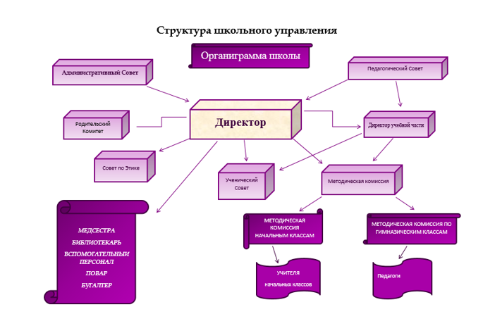

Slide 4
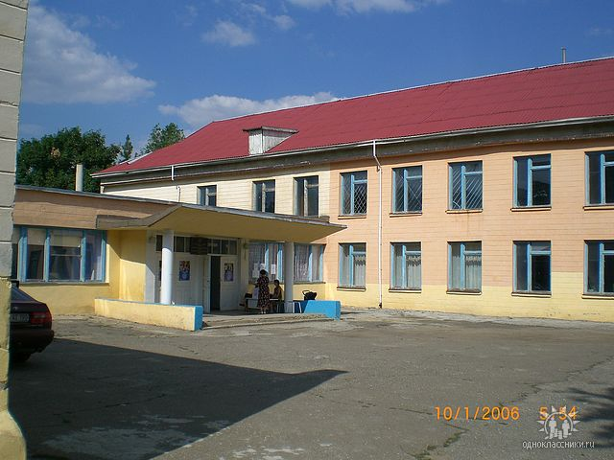
История и мифы. Первая школа в нашем селе была открыта в 1934 году чешским сообществом, где обучались дети разных национальностей(1938-1977гг.). Школа была построена на деньги Чехии, а работу выполняли жители села(здания, окна, двери, крыша из белой жести, побелка здания). Затем учебное заведение было восьмилетней школой и гимназией. В 1976 году построили новую 2-х этажную школу на 320 мест.

Slide 5
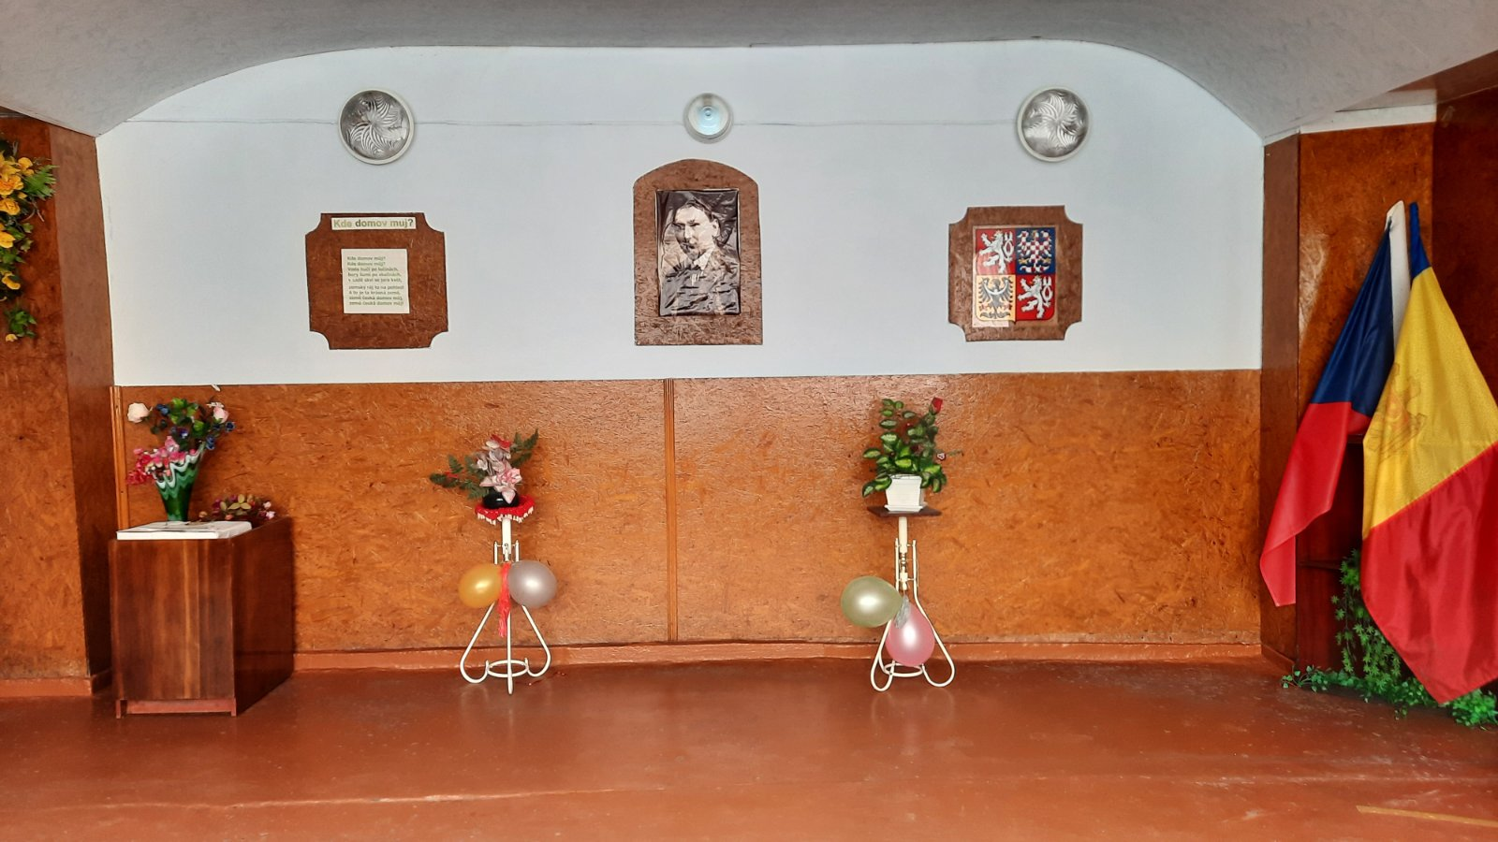
Символы.

Slide 6
Церемонии и ритуалы.
Ритуалы и церемонии относят к наиболее общим, стандартным правилам поведения в нашей гимназии.
Например, правила поведения и приветствия, дресс-код, правила проведения коллективных мероприятий, что подчеркивает ценности гимназии, значимость принадлежности к ней и тем самым объединить людей:
1)Встреча и приветствие первоклассников.
2)Посвящение в гимназисты.
3)Проводы выпусников в новую жизнь.
4)Проведение мероприятий посвященных сезонным временам года.
5)Организация официальных встреч послов( Чехии) и высокопоставленных лиц Районного, Республиканского и международного уровня.

Slide 7
Поведенческие нормы.
Поведение — это зеркало, в котором каждый пока­зывает свой облик И. Гёте.
Школа — общественное место. И необходимо соблюдать обязательные правила поведения. Цель этих правил — создание в гимназии такой обстановки, которая способствует успешной учебе каждого ученика, воспитанию уважения к личности и ее правам, развитию культуры поведения и навыков общения.

Slide 8
Стандарты качества в общем образовании
ГИМНАЗИИ.
Стандарты качества, разработанные для школы, дружественной ребенку, охватывают всю систему деятельности учреждения:
уважение прав каждого ребенка;
подход к ребенку в целом, в широком контексте;
ориентация на ребенка и его семью;
гендерное равенство;
повышение качества академических результатов;
основа образования на реальной жизни и на интеграции школы в сообщество;
гибкость и продвижение разнообразия;
обеспечение интеграции и равных возможностей для всех детей;
укрепление и защита психического и физического здоровья ребенка;
приемлемость и доступность образовательных программ для каждого ребенка.

Slide 9
Измерения, стандарты, сферы, показатели
5 измерений охватывают 13 стандартов
здоровье, безопасность, защита
демократическое участие
образовательная инклюзия
учебно-воспитательная эффективность
гендерное равенство в образовании.
Каждый стандарт построен на триаде сфер:
менеджмент (способность проектирования, стратегия)
потенциал (ресурсы, материалы)
куррикулум (программы, процессы, результаты)

Slide 10


